Slide 1
Χειρουργική Νοσηλευτική Ι (Ε)
Ανοικτά Ακαδημαϊκά Μαθήματα στο ΤΕΙ Αθήνας
Ενότητα 11: Τύποι Τραχειοσωλήνων
Μ. Μπουζίκα, Χ. Τσίου, Β. Κουτσοπούλου
Τμήμα Νοσηλευτικής
Το περιεχόμενο του μαθήματος διατίθεται με άδεια Creative Commons εκτός και αν αναφέρεται διαφορετικά | Το έργο υλοποιείται στο πλαίσιο του Επιχειρησιακού Προγράμματος «Εκπαίδευση και Δια Βίου Μάθηση» και συγχρηματοδοτείται από την Ευρωπαϊκή Ένωση (Ευρωπαϊκό Κοινωνικό Ταμείο) και από εθνικούς πόρους.

Slide 2
Χειρουργική Νοσηλευτική Ι (Ε)
Γ’ Εξάμηνο
Τμήμα Νοσηλευτικής, ΤΕΙ Αθήνας 2013 Το Εργαστήριο Διδάσκεται Σε Ομάδες 20 Ατόμων Από Τους Εξής Καθηγητές:
Μ. Μπουζίκα, Χ. Τσίου, Β. Κουτσοπούλου, Ο. Γκοβίνα, Σ. Παρισσόπουλος, Θ. Στρουμπούκη, Γ. Τούλια, Θ. Κατσούλας

Slide 3
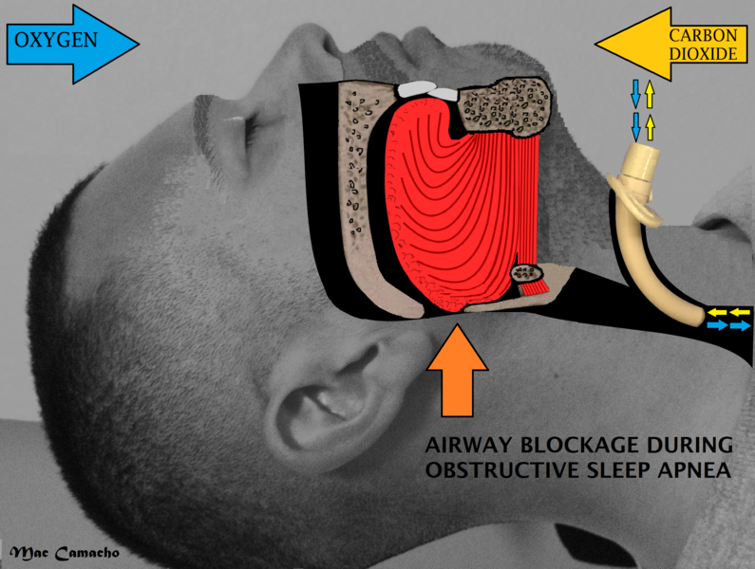
Τραχειοσωλήνας
“Tracheostomy”, από Drcamachoent, διαθέσιμο με άδεια CC BY-SA 3.0
“Tracheostomy tube”, από Enigma51 διαθέσιμο με άδεια CC BY 2.0 DE

Slide 4
Τύποι τραχειοσωλήνων
Μονού αυλού (βραχεία χρήση)
Χωρίς μπαλονάκι
Χωρίς οπή (αναρρόφηση)
PVC, σιλικόνη, μεταλλικός
Μεγέθη 7.5, 8.0, 8.5, 9.0 (εσωτερική διάμετρος σε mm)
Διπλού αυλού (απογαλακτισμός από τον αναπνευστήρα)
Με μπαλονάκι (μηχανικός αερισμός)
Με οπή (ομιλία)
Μίνι τραχειοσωλήνας (εκκρίσεις)
Μεταλλικός
Με ειδική ενίσχυση (reinforced) και
επιπλέον μήκος (extendable)

Slide 5
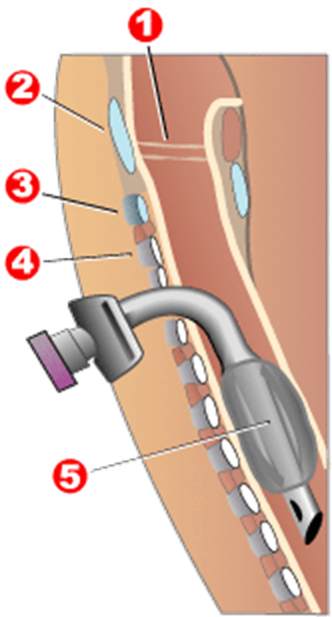
Τραχειοσωλήνας μονού αυλού
Βαλβίδα για φούσκωμα του δακτυλίου και μέτρηση της πίεσης
Σχισμές για στερέωση του σωλήνα
πρόσοψη
Εξωτερικός σωλήνας
Μπαλονάκι (φουσκωμένο)
Μπαλόνι οδηγός
Σωλήνας φουσκώματος μπαλονιού
οδηγός
“Tracheostomy tube”, από Enigma51 διαθέσιμο με άδεια CC BY 2.0 DE
“Traqueostomia”, από Rhcastilhos διαθέσιμο ως κοινό κτήμα

Slide 6
Τραχειοσωλήνας διπλού αυλού χωρίς οπή

Slide 7
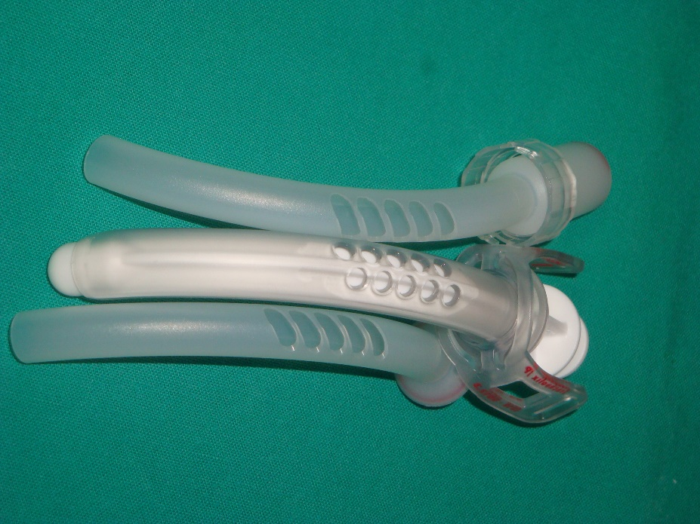
Τραχειοσωλήνας με οπή (ομιλίας)
Παρακολουθείστε το παρακάτω βίντεο:
What is a Fenestrated Tracheostomy?
Από Εργαστήριο Χειρουργικής Νοσηλευτικής Ι

Slide 8
…Με οπή (τι να θυμάστε)
Μικρής διάρκειας δοκιμασία ασθενή με σωλήνα ομιλίας (με οπή)
Εκτίμηση για εισρόφηση εκκρίσεων
Στενή παρακολούθηση – αρχικά δεν αποτελεί ευχάριστη εμπειρία για τον ασθενή
Ξεφούσκωμα μπαλονιού (cuff)
Προαιρετικά εφαρμογή βαλβίδας ομιλίας (αρχικά για 15 λεπτά χ 2-3 φορές το 24ωρο)
ΑΝ Ο ΑΣΘΕΝΗΣ ΧΡΕΙΑΖΕΤΑΙ ΑΝΑΡΡΟΦΗΣΗ, ΠΡΕΠΕΙ ΝΑ ΕΠΑΝΕΙΣΑΓΟΥΜΕ ΤΟΝ ΕΣΩΤΕΡΙΚΟ ΣΩΛΗΝΑ ΠΟΥ ΔΕΝ ΕΧΕΙ ΟΠΗ! Γιατί;;;

Slide 9
Μεταλλικός… χωρίς μπαλονάκι
“JACKSON’S tracheostomy tube”, από Netha Hussain διαθέσιμο με άδεια CC BY-SA 3.0

Slide 10
Μίνι - τραχειοσωλήνας
Παρακολουθείστε το παρακάτω βίντεο:
Mini trach (Minitrach II část 1. )

Slide 11
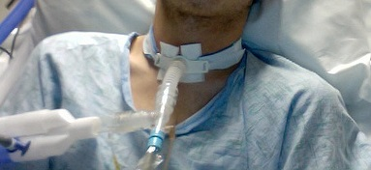
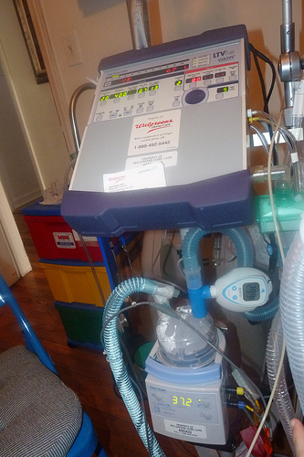
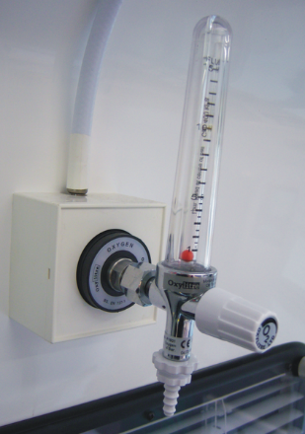
Οξυγονοθεραπεία (1 από 2)
“Me on the ventilator with my new collar”, από Alin S Living with Autism διαθέσιμο με άδεια CC BY-NC-SA 2.0
“The ventilator and FIsher Paykel”, από Alin S Living with Autism διαθέσιμο με άδεια CC BY-NC-SA 2.0
“Oxygen piping”, από Owain.davies διαθέσιμο με άδεια CC BY 3.0

Slide 12
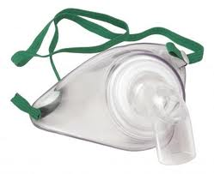
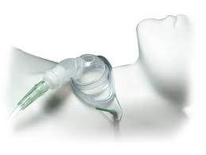
Οξυγονοθεραπεία (2 από 2)
slpzone.blogspot.gr
“Oxygen piping”, από Owain.davies διαθέσιμο με άδεια CC BY 3.0
slpzone.blogspot.gr

Slide 13
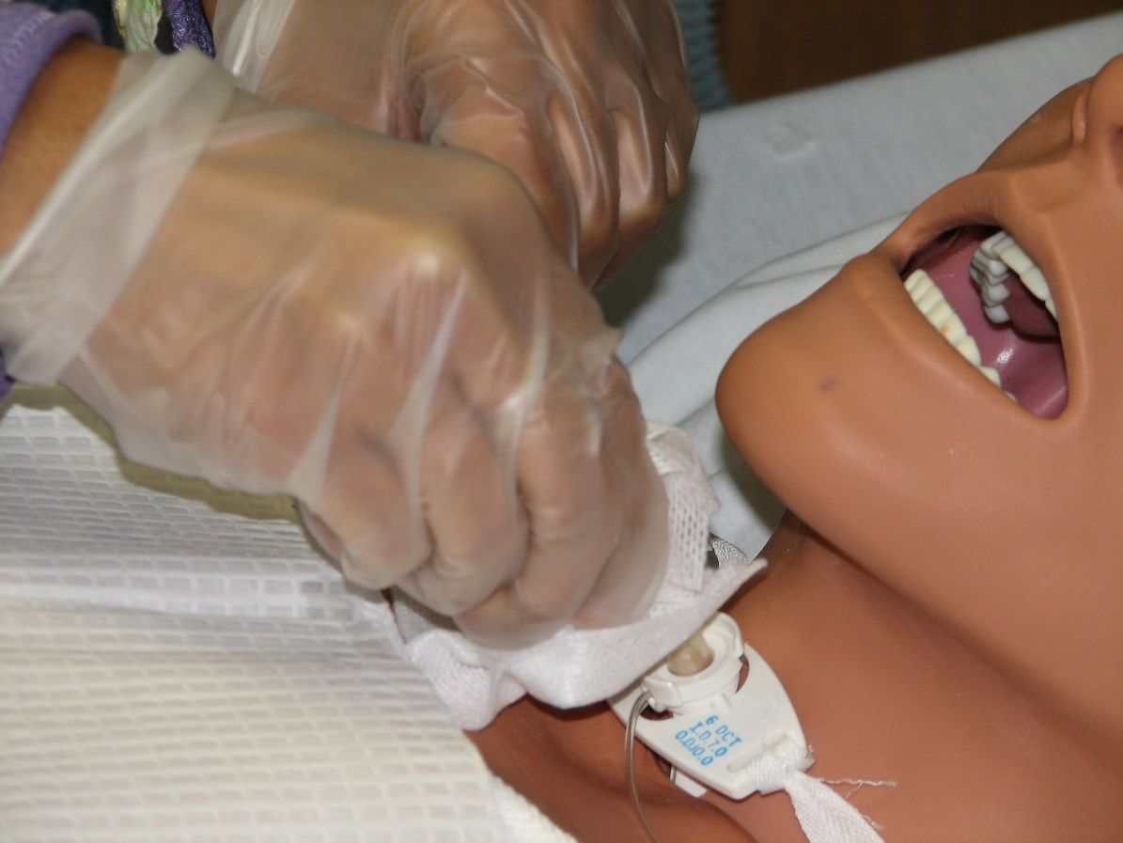
Τραχειοστομία διπλού αυλού: καθαρισμός εσωτερικού σωλήνα
“Replacing the inner canula”, από St. Murse διαθέσιμο με άδεια CC BY-NC-SA 2.0

Slide 14
Φροντίδα εσωτερικού σωλήνα (1 από 2)
Οι σωλήνες τραχειοστομίας θα πρέπει να έχουν αφαιρούμενο εσωτερικό σωλήνα που επιτρέπει τον καθαρισμό του εσωτερικού της τραχειοστομίας χωρίς την απομάκρυνση του κύριου σωλήνα (Russell, 2004).
Η εφύγρανση και η αποτελεσματική ενυδάτωση του ασθενή θα εξασφαλίσουν ότι οι βρογχικές εκκρίσεις δεν θα γίνουν παχύρρευστες (κάτι που θα προκαλέσει απόφραξη του εσωτερικού σωλήνα).
Τακτικός έλεγχος και αλλαγές του εσωτερικού σωλήνα, περίπου κάθε 4 ώρες, ώστε να διασφαλίζεται η βατότητα του αεραγωγού (πρωτόκολλο Oxford Radcliffe NHS Νοσοκομεία Trust, 2003).

Slide 15
Φροντίδα εσωτερικού σωλήνα (2 από 2)
Να υπάρχει διαθέσιμος τραχειοσωλήνας ίδιου και μικρότερου μεγέθους με λαβίδα τραχείας (tracheal dilator).
Όταν πρόκειται για τραχειοσωλήνα 2 τεμαχίων, πρέπει να υπάρχει διαθέσιμος και 2^{ος} εσωτερικός σωλήνας , εύκολα προσβάσιμος, στεγνός και καθαρός ).
Καθαρίστε και αντικαταστήστε τον εσωτερικό σωλήνα σύμφωνα με τις οδηγίες του κατασκευαστή.
Περιστασιακά, ο σωλήνας μπορεί, εν μέρει ή πλήρως, να παρεμποδίζεται από πτύελα, ή ίσως και αίμα, αν η τραχειοστομία δημιουργήθηκε πρόσφατα. Πρόκειται για περίπτωση έκτακτης ανάγκης και θα πρέπει να λάβετε τα επείγοντα μέτρα - Καλέστε άμεσα ιατρική βοήθεια.

Slide 16
Αλλαγή εσωτερικού σωλήνα
Παρακολουθείστε το παρακάτω βίντεο:
Airway Care Tracheostomy Care, Tube Change

Slide 17
Βιβλιογραφία
Woodrow P (2002) Managing patients with a tracheostomy in acute care. Nursing Standard 16(44) 39-46
Παθολογική-Χειρουργική Νοσηλευτική, Donna D. Ignatavicius, M. Linda Workman - Επιμέλεια: Ασπασία Βασιλειάδου

Slide 18
Τέλος Ενότητας

Slide 19
Σημειώματα

Slide 20
Σημείωμα Αναφοράς
Copyright Τεχνολογικό Εκπαιδευτικό Ίδρυμα Αθήνας, Μερόπη Μπουζίκα 2014. Μερόπη Μπούζικα. «Χειρουργική Νοσηλευτική Ι (Ε). Ενότητα 11: Τύποι τραχειοσωλήνα». Έκδοση: 1.0. Αθήνα 2014. Διαθέσιμο από τη δικτυακή διεύθυνση: ocp.teiath.gr.

Slide 21
Σημείωμα Αδειοδότησης
Το παρόν υλικό διατίθεται με τους όρους της άδειας χρήσης Creative Commons Αναφορά, Μη Εμπορική Χρήση Παρόμοια Διανομή 4.0 [1] ή μεταγενέστερη, Διεθνής Έκδοση. Εξαιρούνται τα αυτοτελή έργα τρίτων π.χ. φωτογραφίες, διαγράμματα κ.λ.π., τα οποία εμπεριέχονται σε αυτό. Οι όροι χρήσης των έργων τρίτων επεξηγούνται στη διαφάνεια «Επεξήγηση όρων χρήσης έργων τρίτων».
Τα έργα για τα οποία έχει ζητηθεί άδεια αναφέρονται στο «Σημείωμα Χρήσης Έργων Τρίτων».
[1] http://creativecommons.org/licenses/by-nc-sa/4.0/
Ως Μη Εμπορική ορίζεται η χρήση:
που δεν περιλαμβάνει άμεσο ή έμμεσο οικονομικό όφελος από την χρήση του έργου, για το διανομέα του έργου και αδειοδόχο
που δεν περιλαμβάνει οικονομική συναλλαγή ως προϋπόθεση για τη χρήση ή πρόσβαση στο έργο
που δεν προσπορίζει στο διανομέα του έργου και αδειοδόχο έμμεσο οικονομικό όφελος (π.χ. διαφημίσεις) από την προβολή του έργου σε διαδικτυακό τόπο
Ο δικαιούχος μπορεί να παρέχει στον αδειοδόχο ξεχωριστή άδεια να χρησιμοποιεί το έργο για εμπορική χρήση, εφόσον αυτό του ζητηθεί.

Slide 22
Επεξήγηση όρων χρήσης έργων τρίτων
©
Δεν επιτρέπεται η επαναχρησιμοποίηση του έργου, παρά μόνο εάν ζητηθεί εκ νέου άδεια από το δημιουργό.
διαθέσιμο με άδεια CC-BY
Επιτρέπεται η επαναχρησιμοποίηση του έργου και η δημιουργία παραγώγων αυτού με απλή αναφορά του δημιουργού.
διαθέσιμο με άδεια CC-BY-SA
Επιτρέπεται η επαναχρησιμοποίηση του έργου με αναφορά του δημιουργού, και διάθεση του έργου ή του παράγωγου αυτού με την ίδια άδεια.
διαθέσιμο με άδεια CC-BY-ND
Επιτρέπεται η επαναχρησιμοποίηση του έργου με αναφορά του δημιουργού.
Δεν επιτρέπεται η δημιουργία παραγώγων του έργου.
διαθέσιμο με άδεια CC-BY-NC
Επιτρέπεται η επαναχρησιμοποίηση του έργου με αναφορά του δημιουργού.
Δεν επιτρέπεται η εμπορική χρήση του έργου.
διαθέσιμο με άδεια CC-BY-NC-SA
Επιτρέπεται η επαναχρησιμοποίηση του έργου με αναφορά του δημιουργού
και διάθεση του έργου ή του παράγωγου αυτού με την ίδια άδεια.
Δεν επιτρέπεται η εμπορική χρήση του έργου.
διαθέσιμο με άδεια CC-BY-NC-ND
Επιτρέπεται η επαναχρησιμοποίηση του έργου με αναφορά του δημιουργού.
Δεν επιτρέπεται η εμπορική χρήση του έργου και η δημιουργία παραγώγων του.
διαθέσιμο με άδεια
CC0 Public Domain
Επιτρέπεται η επαναχρησιμοποίηση του έργου, η δημιουργία παραγώγων αυτού και η εμπορική του χρήση, χωρίς αναφορά του δημιουργού.
διαθέσιμο ως κοινό κτήμα
Επιτρέπεται η επαναχρησιμοποίηση του έργου, η δημιουργία παραγώγων αυτού και η εμπορική του χρήση, χωρίς αναφορά του δημιουργού.
χωρίς σήμανση
Συνήθως δεν επιτρέπεται η επαναχρησιμοποίηση του έργου.

Slide 23
Διατήρηση Σημειωμάτων
Οποιαδήποτε αναπαραγωγή ή διασκευή του υλικού θα πρέπει να συμπεριλαμβάνει:
το Σημείωμα Αναφοράς
το Σημείωμα Αδειοδότησης
τη δήλωση Διατήρησης Σημειωμάτων
μαζί με τους συνοδευόμενους υπερσυνδέσμους.

Slide 24
Χρηματοδότηση
Το παρόν εκπαιδευτικό υλικό έχει αναπτυχθεί στo πλαίσιo του εκπαιδευτικού έργου του διδάσκοντα.
Το έργο «Ανοικτά Ακαδημαϊκά Μαθήματα στο ΤΕΙ Αθήνας» έχει χρηματοδοτήσει μόνο την αναδιαμόρφωση του εκπαιδευτικού υλικού.
Το έργο υλοποιείται στο πλαίσιο του Επιχειρησιακού Προγράμματος «Εκπαίδευση και Δια Βίου Μάθηση» και συγχρηματοδοτείται από την Ευρωπαϊκή Ένωση (Ευρωπαϊκό Κοινωνικό Ταμείο) και από εθνικούς πόρους.

